Slide 2
首提金融强国
蔡英姿 | 执业编号:A1120613090011
·
经传多赢首席投顾，中国第一代股评人士。
·
具有30年证券投资分析经验，先后与广东卫视、浙江卫视等多地担任证券节目嘉宾，风格幽默，话锋犀利，深受广大投资者的喜爱！

Slide 3
第一章
全国金融工作会议
第二章
4季度资金面
第三章
回购：股价稳定器
第四章
题材猜想

Slide 4
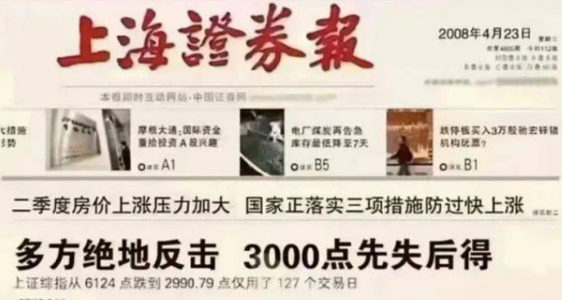
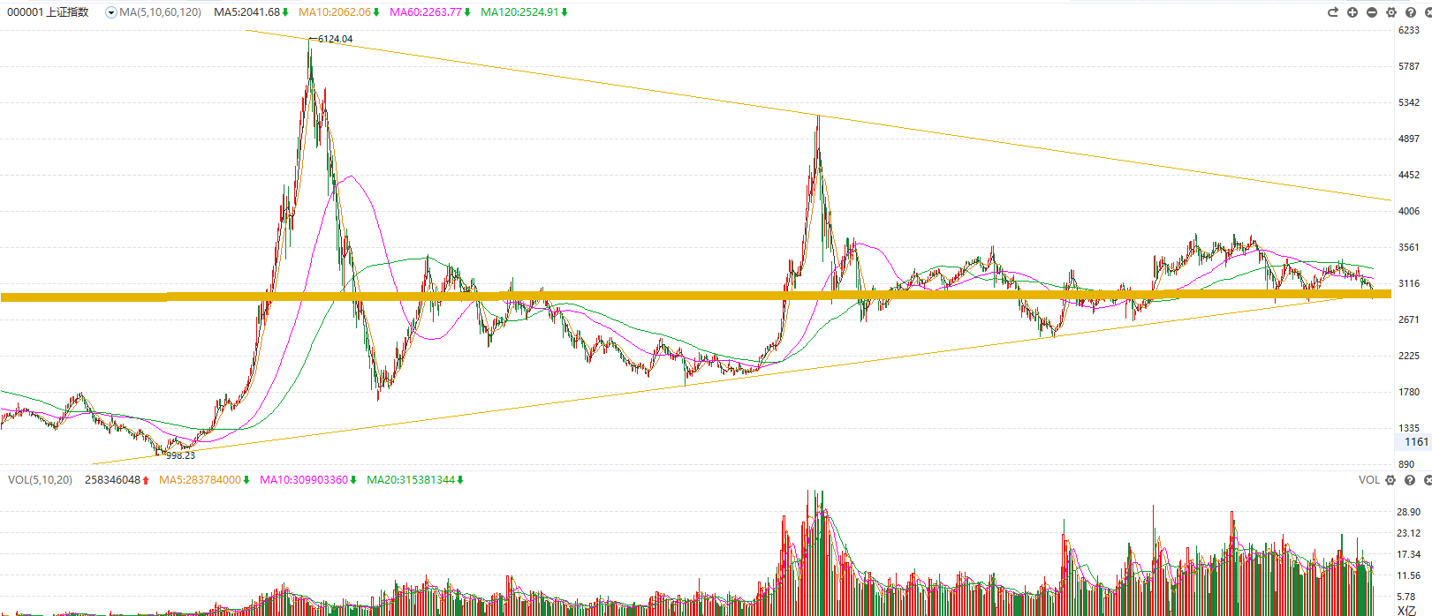
6124-5178，大三角形
三角形下轨 998（2005年）-1849（2013年）
2008年4月22日，上证自6124以来第一次跌破3000点。第二天深夜，证券交易印花税从3‰下调至1‰，救市失败，最后跌到1664点。媒体统计，15年来，上证指数有52次跌破3000点...

Slide 5
PART 01
全国金融工作会议

Slide 6
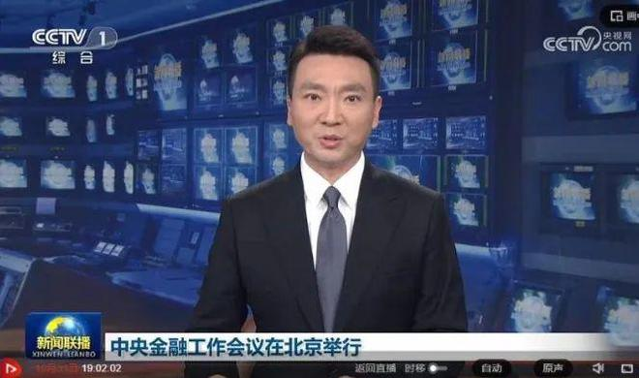
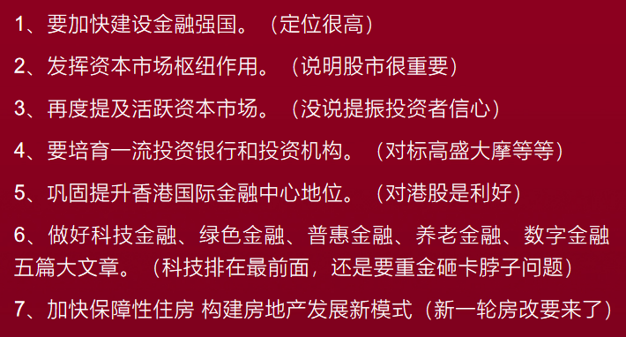
中国金融领域最高规格的会议
全国金融工作会议原则上每5年召开一次，2022年因为疫情原因，推迟一年至2023年。今年是第六次全国金融工作会议，会议强调，要加快建设金融强国；金融是国民经济的血脉，是国家核心竞争力的重要组成部分；坚定不移走中国特色金融发展之路，加快建设中国特色现代金融体系。
之前备受市场关注的“风险”、“监管”、“改革”的着墨较2017年更少，而通篇甚至没有出现“杠杆”一词。
【股市】优化融资结构，更好发挥资本市场枢纽功能，推动股票发行注册制走深走实，发展多元化股权融资，大力提高上市公司质量，培育一流投资银行和投资机构。促进债券市场高质量发展。
提升跨境投融资便利化，吸引更多外资金融机构和长期资本来华展业兴业。
相比第五次金融工作会议提出的“积极有序发展股权融资”，本次会议增加了多元化的要求，VC、PE、IPO、并购重组等融资方式需根据当前不同层次资本市场找准定位，为实体企业提供多元化融资服务。

Slide 7
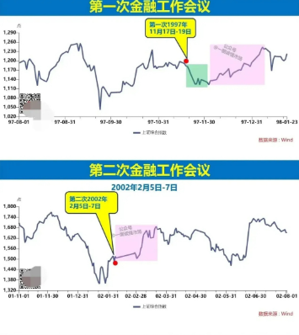
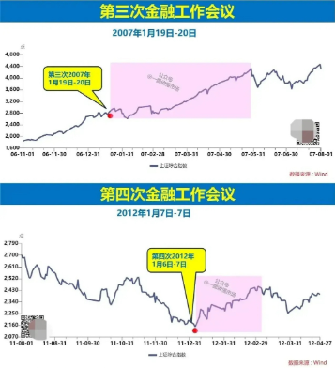
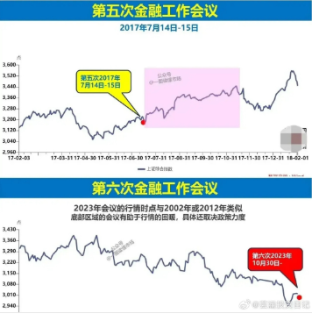
5次金融工作会议之后A股的走势
1997年，亚洲金融危机爆发。成立中央金融工委、保监会、证监会...中央财政定向发行2700亿元特别国债，为四大国有银行补充资本金；成立四大资产管理公司，接收四大行和国开行剥离的不良贷款约1.4万亿元。
2001年底正式加入WTO，中国承诺金融服务业会在未来五年内分阶段全面对外开放——撤销中央金融工委、成立银监会，形成金融监管“一行三会”的格局，组建中央汇金公司，推动四大行上市。
2007年，财政部发行1.55万亿元特别国债成立中投公司，正式开启市场化、国际化的政府外汇投资。
2012年，地方化债，新预算法。2017年，影子银行，资管新规。

Slide 8
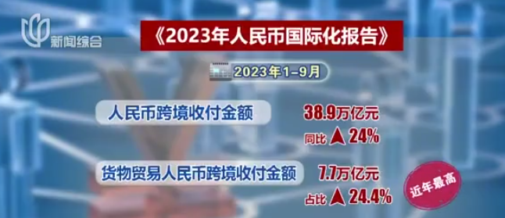
稳慎扎实推进人民币国际化
央行发布2023年人民币国际化报告：跨境收付提升了24%，外贸占比24.4%，同比上升7个百分点.
目前，我国已成为全球第一大银行市场和第二大保险市场。
和2017年底相比，今年三季度末，在中国的外资银行资产增长了16.91%、外资保险公司资产增长了126%。
不断拓展的开放渠道吸引大批国际中长期投资者加快配置人民币资产。截至2023年6月末，外资持有境内证券市值较2017年末增长1.8倍。
人民币国际化的步伐加快，资本输出也在快速的进行中。
目前上合组织、欧佩克等组织中共有29个国家同意使用人民币结算。2022年以来，先后在老挝、哈萨克斯坦、巴基斯坦、巴西新设人民币清算行，海外人民币清算网络持续优化。
2022年末，主要离岸市场人民币存款余额约1.5万亿元。
国际清算银行（BIS）2022年调查显示，近三年来人民币外汇交易在全球市场的份额由4.3%增长至7%，排名由第八位上升至第五位。
人民币国际化的环境在于人民币主权建设，要保证人民币信用，要保证人民币资产负债表拥有足够的优质资产...

Slide 9
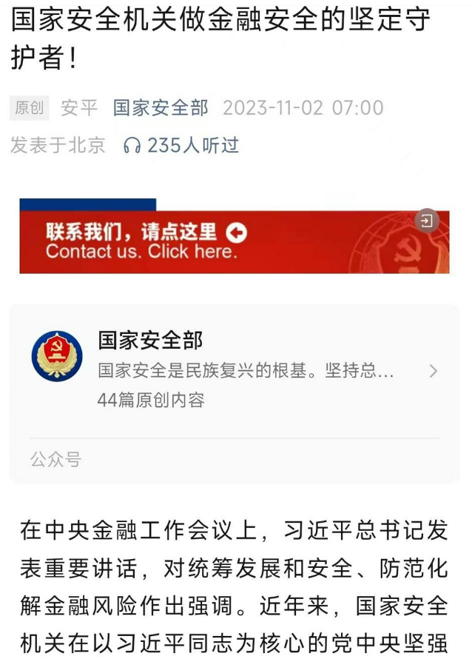
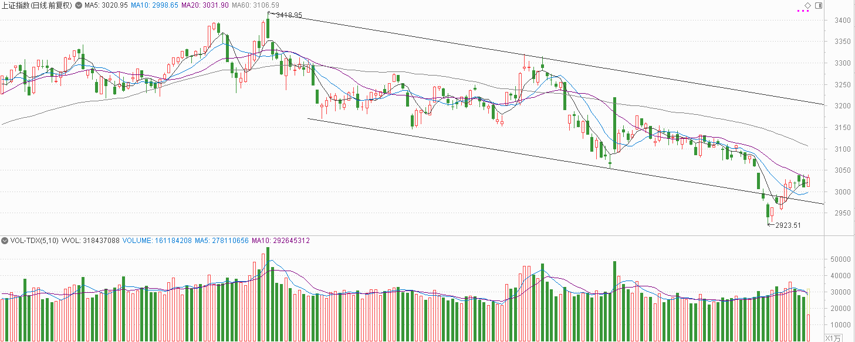
金融活，经济活；金融稳，经济稳
国家安全部官微日前发文指出，金融是国民经济的血脉，是国家核心竞争力的重要组成部分。个别国家把金融当成地缘博弈工具，屡屡玩弄货币霸权，动辄就挥舞“金融制裁”大棒大打出手，一些居心叵测者妄图兴风作浪、趁乱牟利，不仅有“看空者”“做空者”，还有“唱空者”“掏空者”，企图动摇国际社会对华投资信心，妄图引发我国内金融动荡。

Slide 10
PART 02
4季度资金面

Slide 11
11月资金面：存在一定流动性缺口
10月31日，银行间质押式回购利率突然飙升，R01D最高触及50%，R02D最高触及30%，R03D最高触及20%。猜测：跨月、政府债券集中供给、财政缴款等多种因素叠加，部分隔夜滚回购的投资者出现误判，发现融资不畅后，为避免违约风险大幅提升回购利率平盘，导致货币市场利率突然飙升。
1万亿元国债发行需要在第四季度完成，今年将动用5千亿元，明年将动用剩下5千亿。
计划外的政府债券供给加大了银行指标压力，加大存单供求矛盾。
债券缴款压力大。
自内蒙古率先公告拟发行特殊再融资债以来，截至10月30日，各省特殊再融资债已公布发行计划10431亿元，实际发行9563亿元。预计年内发行总量或达1.5万亿元。
近期央行通过公开市场操作等工具投放了大量流动性，10月31日公开市场逆回购余额高达2.69万亿元。
11月通常财政支出会高于收入，财政支出或对资金面宽松形成支撑。但是，政府部门也在“减税降费”。
银行一般在月末、季末面临流动性考核压力，资金回流会导致流动性收紧，资金价格上升。
银行还要为增发国债腾挪相应额度及资金。

Slide 12
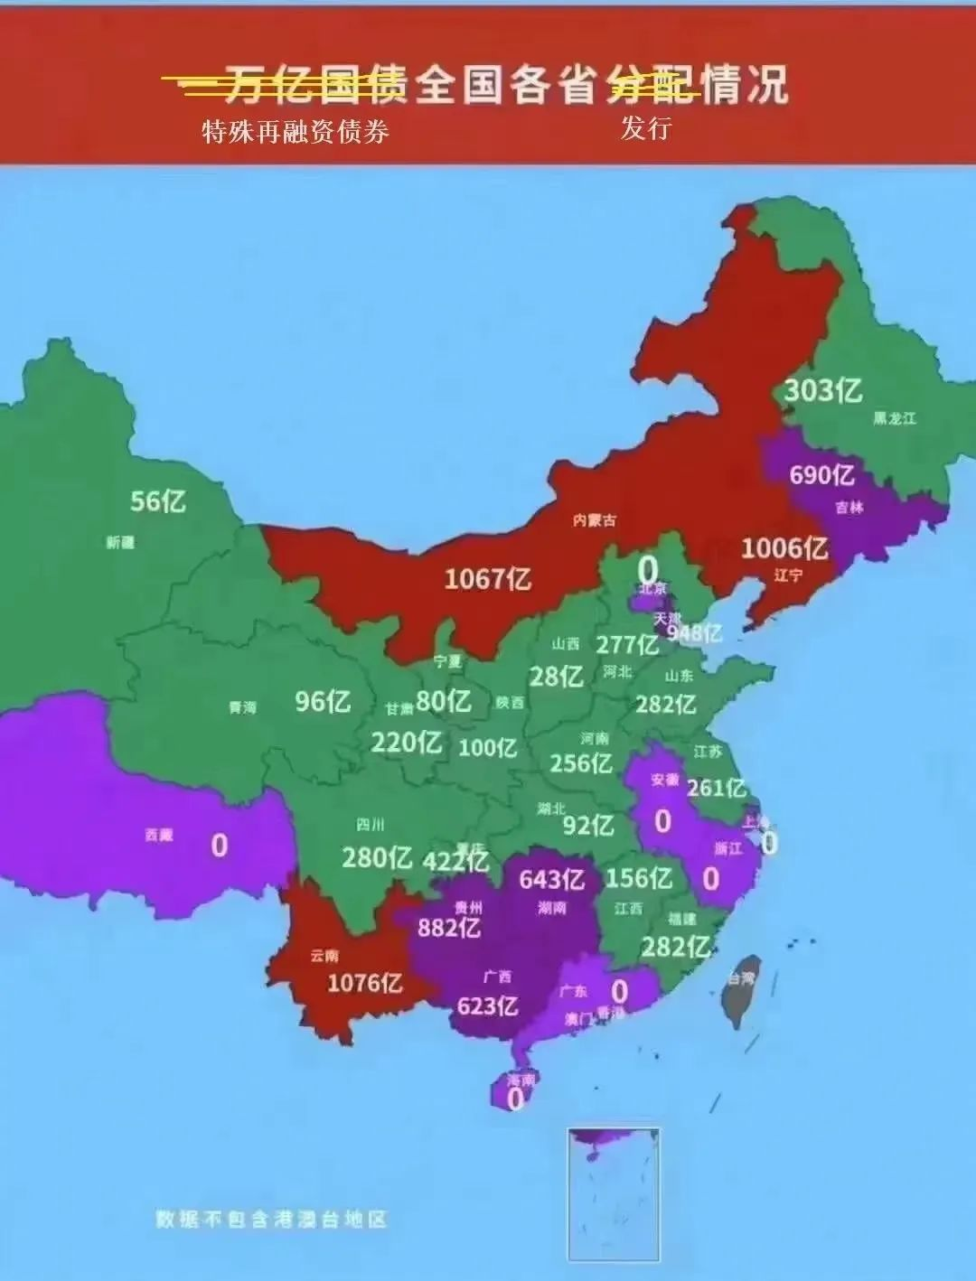
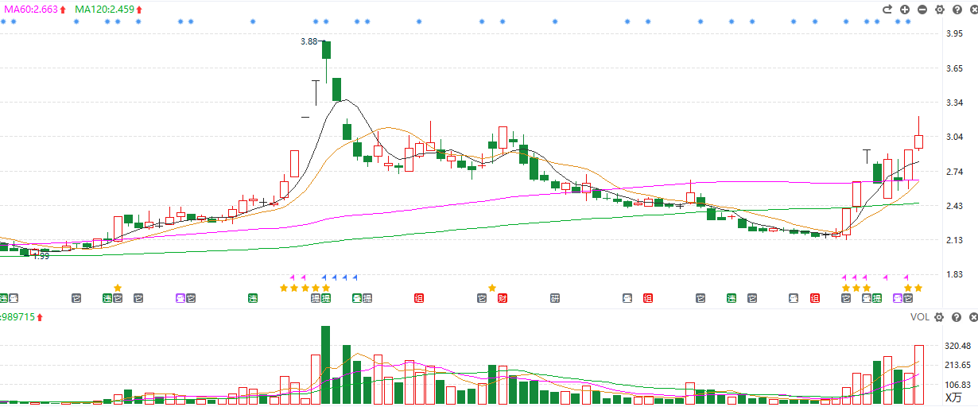
增发万亿特别国债
增发万亿特别国债，重点用于：灾后恢复重建、重点防洪治理工程、自然灾害应急能力提升工程、其他重点防洪工程、灌区建设改造和重点水土流失治理工程、城市排水防涝能力提升行动、重点自然灾害综合防治体系建设工程、东北地区和京津冀受灾地区等高标准农田建设。
各省分配前三：云南分配到1076亿；内蒙古1067亿，天津948亿。
今年全国财政赤字将由38800亿元增加到48800亿元。
国际上通行的《马斯特里赫特条约》，政府赤字率一般设置为3%。

Slide 13
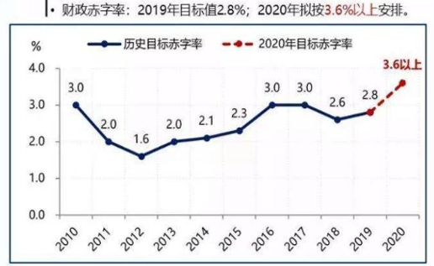
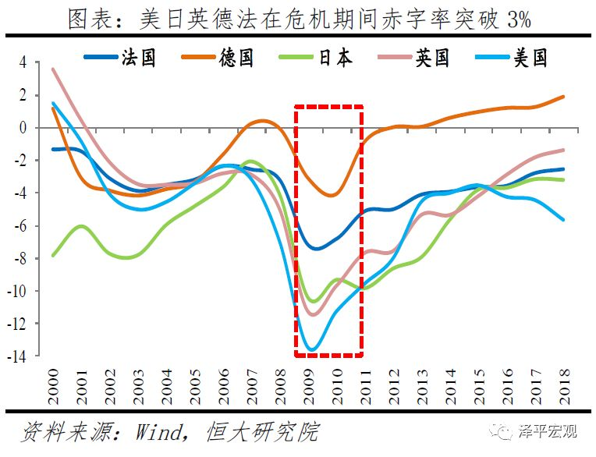
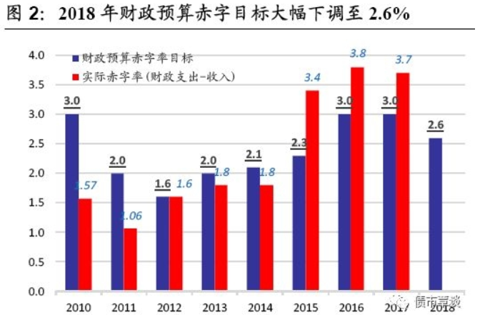
四季度，财政支出3.2万亿？
按照年初的财政预算，地方一般公共预算支出236740亿元，增长5.2%，而实际今年前三季度的仅支出171231亿元，同比仅增长3.5%>>>让四季度的地方一般公共预算支出的同比增幅为10%。
万亿特别国债要求5000亿花在四季度，意味着四季度的地方一般公共预算支出的同比增幅将爆涨至18.3%。
中央提前下达的专项债限额：2020年60%；2021年和2022年都不足上一年的50%；时隔两年，中央将2023年提前下达的专项债限额再次提升至60%，也就是2.7万亿（一般债0.43亿元、专项债2.28万亿元）
万亿国债将2023年全国财政赤字率从3%拉高到3.8%。美国：2023财年联邦赤字规模约为1.7万亿美元，较2022财年扩张，推升赤字率从5.5%至6.3%。 ​

Slide 14
PART 03
回购：股价稳定器

Slide 15
活跃市场不停歇
中央金融工作会议明确了资本市场改革的“关键词”，包括活跃资本市场、推动股票发行注册制走深走实、健全多层次市场体系、推动提高上市公司质量、培育一流投资银行和投资机构等。
证监会将继续研究论证尚未推出的政策举措，成熟一项、推出一项，持续改善市场预期。将出台定向可转债重组规则，沪深交易所正在研究完善重组“小额快速”审核机制。
在年金基金权益类资产投资上限由30%提高至40%的基础上，积极推动社保基金、基本养老保险基金等各类中长期资金拓宽资金来源，提高权益资产投资比例，合理拓展投资范围与策略。
强化投资运作稳定性。财政部：明确对国有保险公司净资产收益率实施三年期考核机制，引导国有商业保险公司长期稳健经营，更好发挥中长期资金的市场稳定器和经济发展助推器作用。
多措并举培育一流投行和投资机构，支持头部证券公司通过业务创新、集团化经营、并购重组等方式做优做强，打造一流的投资银行，发挥服务实体经济主力军和维护金融稳定压舱石的重要作用

Slide 16
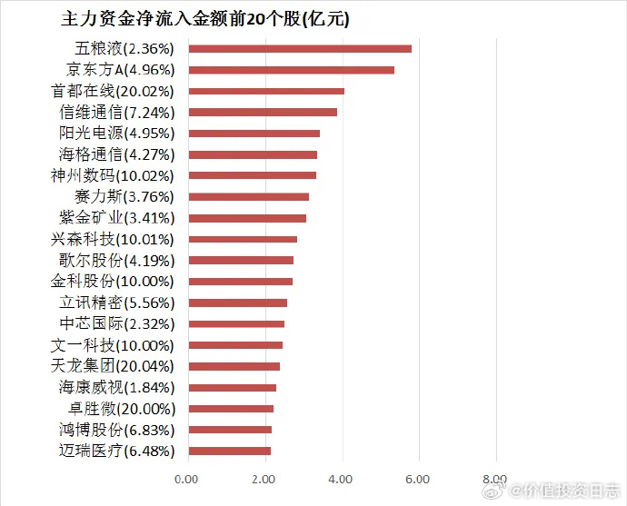
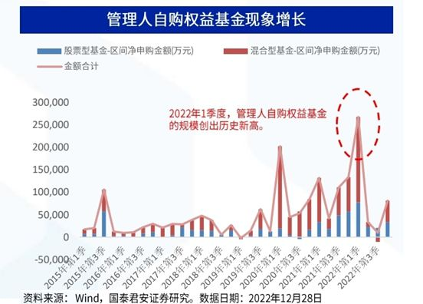
汇金“真金白银”买基金
中央汇金公司宣布买入ETF后，资金持续涌入ETF。截至10月27日，ETF上市产品总数860只，较年初增加114只，总规模超过1.98万亿，较年初增长接近0.62万亿。其中，11月1日，在累计超7亿资金的连续13日净流入下，中证红利ETF(515080)规模再创历史新高，达43.6亿元。
“引导公募基金管理人加大自购旗下权益类基金力度”：
招商基金1亿元，易方达基金2亿元，华夏基金2亿元！
至今，广发、南方、中欧、富国、景顺长城、华西、交银施罗德、西部利得基金等宣布拟自购旗下基金产品的公募基金公司数量已超30家，合计金额超过20亿元。

Slide 17
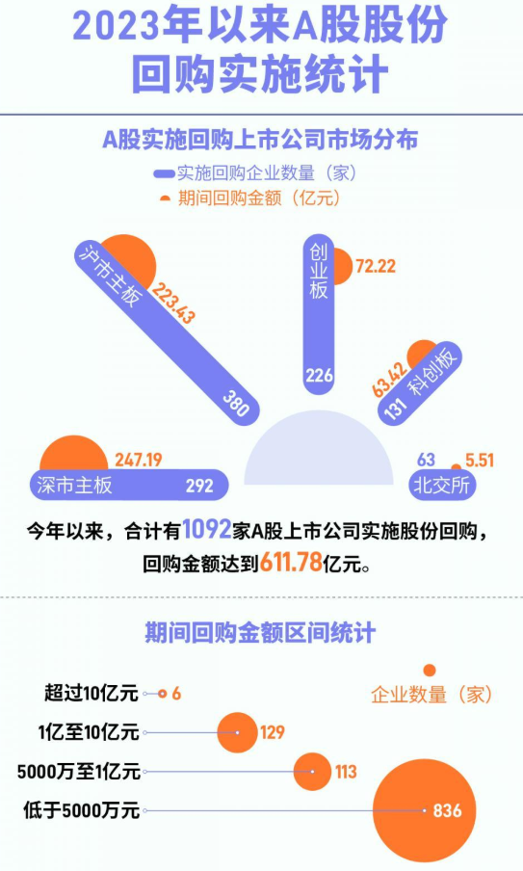
年内回购实施金额超611亿
8月28日，证监会有关负责人表示，未来将进一步优化股份回购制度，支持更多上市公司通过回购股份来稳定、提振股价，维护股东权益...
国企、央企频现增持和回购动作，这是落实《提高央企控股上市公司质量工作方案》，引导上市央企价值合理回归，稳定资本市场的重要举措。
Wind数据显示，截至10月29日，今年以来上市公司回购金额合计约642.2亿元，回购金额过亿元的上市公司有144家。其中7家公司回购金额已达到或超10亿元，包括牧原股份、盐湖股份、韦尔股份、海康威视等。
有235家上市公司拟回购金额过亿元，43家拟回购金额超过5亿元，21家拟回购金额超过10亿元。其中，宁德时代、宝钢股份、海尔智家、荣盛石化、上汽集团、中国石化等上市公司计划回购金额居前。
今年以来共有282家上市公司发布重要股东增持计划。深市已有近200家公司发布提前终止减持计划的相关公告，有200余家公司股东自愿承诺不减持股份的公告，有60余家公司发布股东延长锁定期的公告。
Wind数据显示，2023年A股市场破净的上市公司占比均值超过6%。截至2023年10月16日，A股共有391只个股股价跌破每股净资产（市净率PB(LF)小于1），占A股市场7.39%。

Slide 18
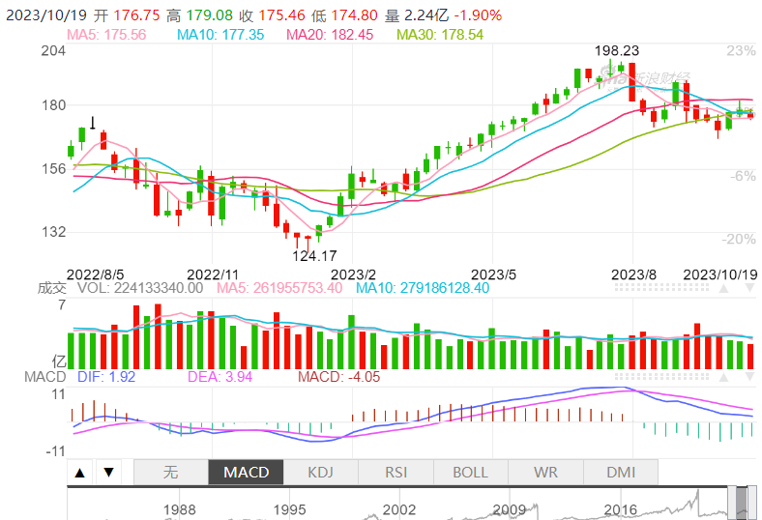
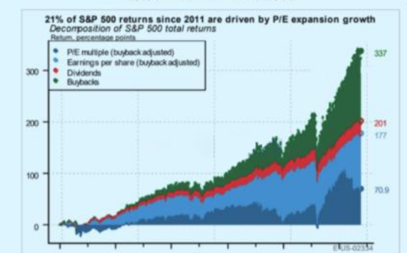
公司回购：传达低估信号
在美国，大公司回购是牛市“命门”。回购并注销的行为增厚了上市公司的每股收益。
苹果公司过去10年回购注销了约40%的总股份，推动股价上涨超30%。
苹果、谷歌和META今年以来的回购金额合计接近1000亿美元。
但在A股，回购的股份，多数将用于未来实施股权激励计划。
而公司增持，多数基于对公司未来发展前景的信心及中长期投资价值的认可。
电建、中石化的增持或回购计划早在9月份就已提出，直至目前已经进展了一部分。
而移动的增持计划是从去年延长到今年的，目前公司已累计增持了超15亿元。

Slide 19
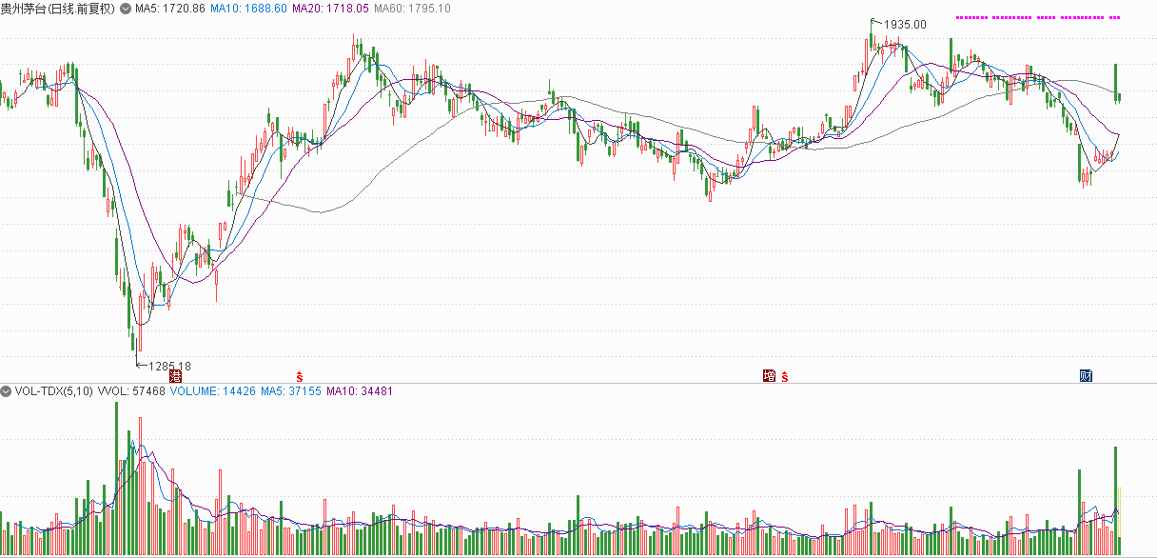
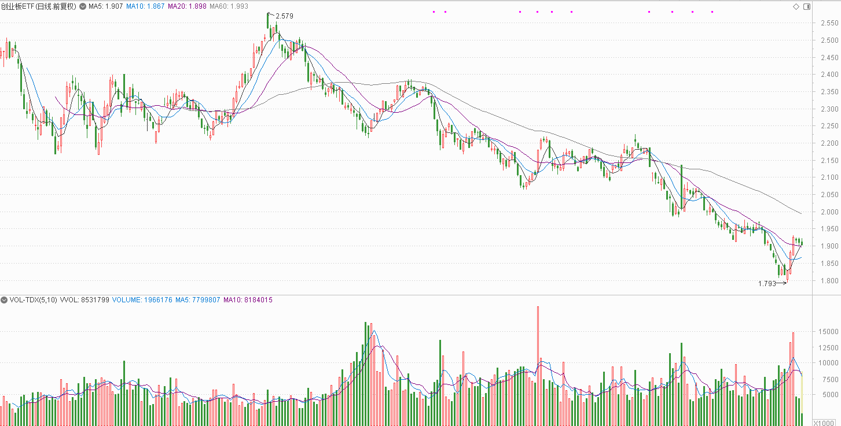
两大熊：消费和创业板
【回顾】2018年10月29日，茅台和五粮液携手跌停，10月30日，茅台见底509元，从此一骑绝尘...(五粮液同日见底46.06元）
好像4季度一向对茅台不太友好。去年，茅台股价从9月30日的1901元开始，飞流直下三千尺，到10月31日见底1333元。茅台股价急跌的导火索，是传闻白酒将要加征消费税。
2021年，茅台有2波急跌，当年低点出现8月20日，1525元。
2023年10月18日晚上，市场上出现贵州茅台季度业绩降速传闻。19日茅台股价跌5.67%...11月1日，茅台涨价20%。
易方达创业板ETF今年以来基金份额增长了121亿份，份额增长134%。基金重点聚焦在新能源、医药领域，制造业类股票占基金资产净值74.42%。三季报，宁德时代、迈瑞医疗在基金持仓中分别占比18.36%、4.77%。
华安创业板50ETF今年以来基金份额增长了116亿份，份额增长107%。新能源、医药生物及数字经济概念板块的市值均较年初提升

Slide 20
PART 04
题材猜想

Slide 21
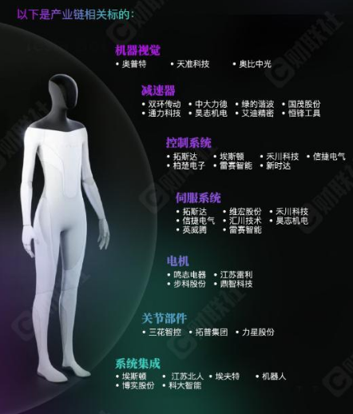
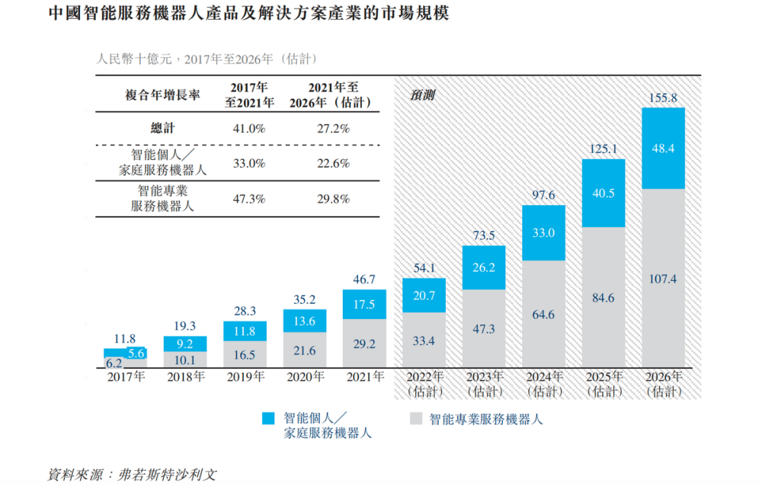
人形机器人
工信部印发《人形机器人创新发展指导意见》，到2025年， “大脑、小脑、肢体”等关键技术取得突破，确保核心部组件安全有效供给。整机产品达到国际先进水平，并实现批量生产，在特种、制造、民生服务等场景得到示范应用，培育2-3家有全球影响力的生态型企业和一批专精特新中小企业。
到2027年，人形机器人技术创新能力显著提升，形成安全可靠的产业链供应链体系，构建具有国际竞争力的产业生态，综合实力达到世界先进水平。
大脑：基于人工智能大模型
小脑：运动控制系统
肢体：包括减速器、传感器、电机、丝杠等

Slide 22
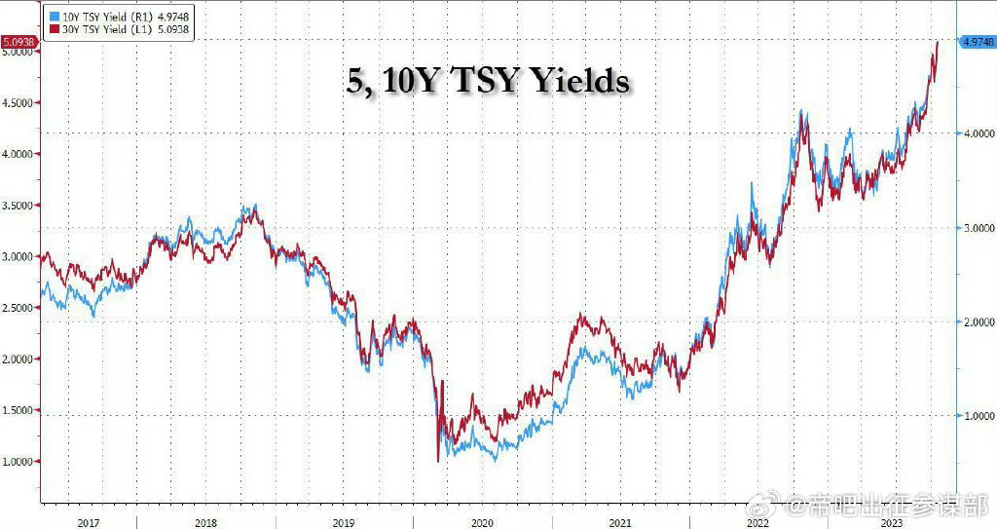
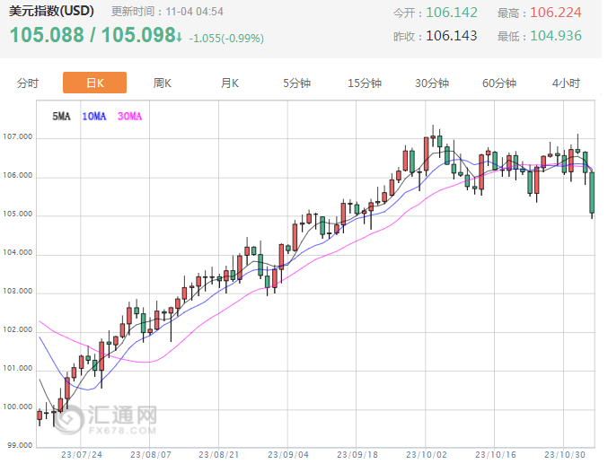
不加息，美元可能见顶
高利率导致美元强势，但带来沉痛的偿债压力。
截至2022年底，美国政府的债务总额为31.42万亿美元，相当于是美国2022年GDP的1.2倍。
2023年10月21日数据，美国国债总额33.649万亿美元。每天增加200亿美元，每小时增加 8.33亿美元。按此速度，一年后美国债务将达到41万亿美元。
有高达7.6万亿美元的债务将在明年到期。
美国联邦政府财政部：在9月30日结束的2023财年，联邦政府财政赤字达到近1.7万亿美元，比上一财年增加23%。2023财年，美联邦政府财政收入约4.4万亿美元，比上一财年减少约4570亿；财政支出约6.1万亿，比上一财年减少约1370亿。净利息支出约6590亿美元...
跟恒大2万亿人民币企业债比...
过去，各国央行为了稳定汇率采取抛售美债换入美元，并在外汇市场卖出美元购入本币以维持汇率。

Slide 23
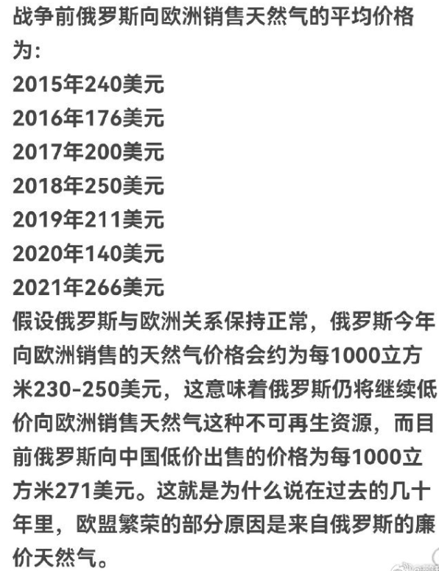
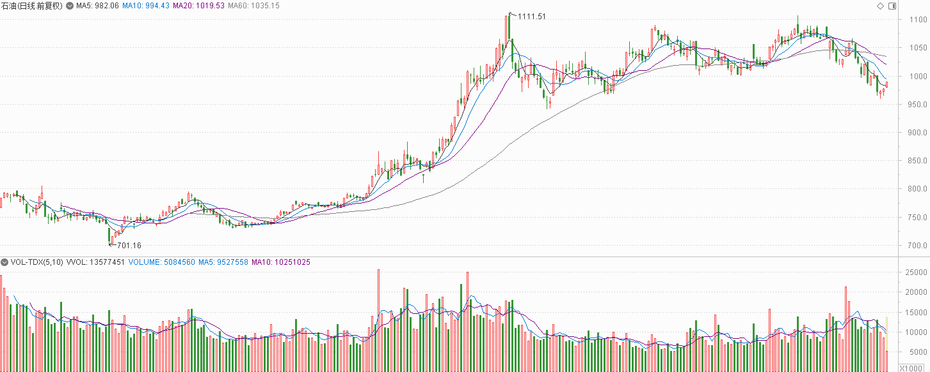
能源股：事关冬季取暖供应
尽管以色列和巴勒斯坦都不是产油区，巴以冲突导致中东地区局势紧张。
10月29日，埃及内阁周日表示，埃及的天然气进口已经停止。
油轮运输费需要支付安全溢价，油轮船东对开往黎巴嫩的货物要求额外的保险费。
即使俄乌冲突结束，欧洲与俄罗斯的贸易关系也不会恢复。欧洲12月天然气合约涨幅最高4.5%。
卡塔尔已替代俄罗斯成为欧洲天然气的主要供应国家！​法国已经在10月11号，紧急和卡塔尔签了个史上最长的保供长协，保27年。意大利和阿尔及尼亚紧急签订补充协议，加大对管道和液化站的升级投资。

Slide 24
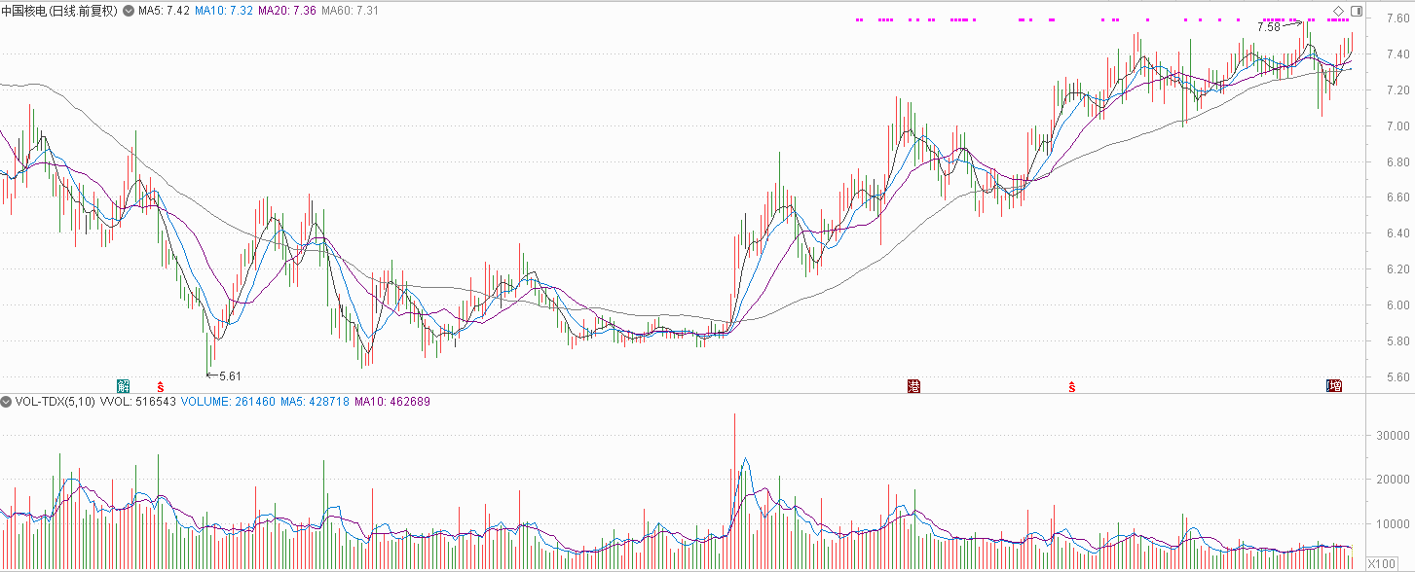
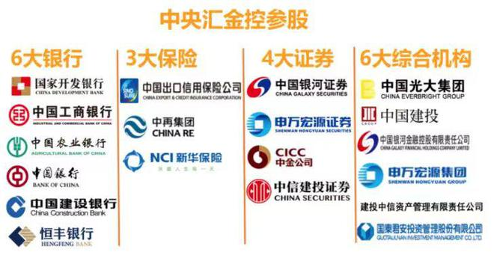
共和国长子，扛起护盘大旗
时隔8年，汇金公司再度对四大行集体增持，合计投入近5亿元！汇金公司于10月11日通过上海证券交易所交易系统增持工商银行A股约2761.20万股，农业银行A股约3727.22万股、中国银行A股约2488.79万股、建设银行A股约1838万股。【四大行市净率0.53-0.58】
四大国有银行在香港都估值比A股还低百分之几十，汇金公司也没有去买更便宜的香港市场四大国有银行。
中证指数将于11月9日正式发布中证中央企业50指数、中证国资央企50指数、中证国有企业50指数等4指数。
已公告增持或回购的央企：海康威视、中煤能源、中国电建、中国铁建、三峡能源、中国移动、华润微、宝钢股份、中远海控、中国石化、中建集团、中国神华、中国核电、内蒙华电、国电电力...

Slide 25
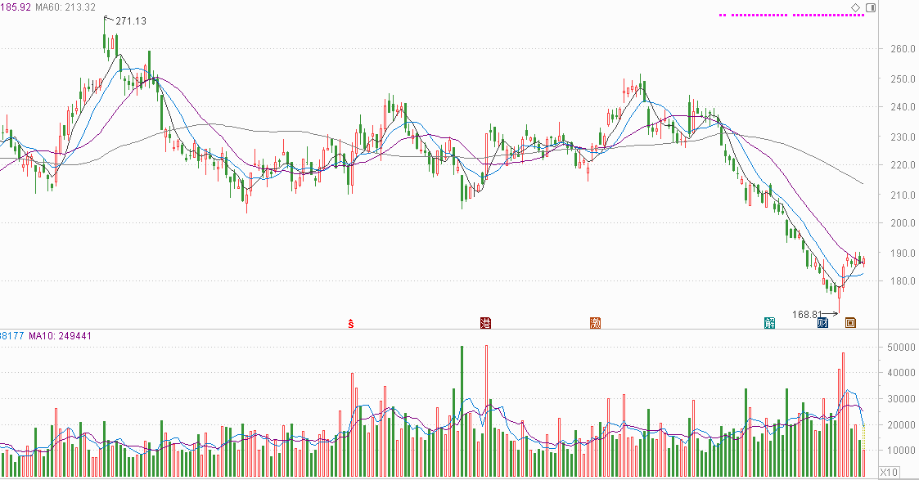
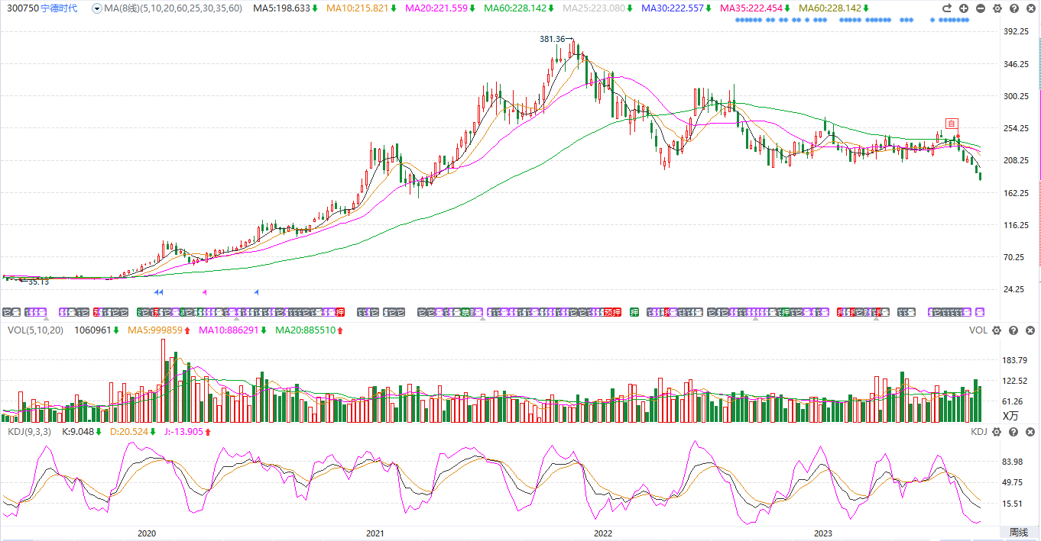
新能源：宁王止跌为信号
10月19日晚，宁德时代公布三季报：Q3收入1054.31亿元，同比增长8.28%，环比增长5.21%，增长率才单位数。但是，市场看的是【三季报净利311亿，同比大增77%】
业绩下滑原因：汇兑损失较大，为了支持合作车企的长期发展，进行了返利计提。
宁王止跌回升，这轮持续两年多的调整可能就落幕了。
10月20日，新能源全线回升，锂矿、风电方向领涨。
宁德增速放缓，股价最高点下来跌幅53%左右。比亚迪超预期增长，股价跌幅33%左右。

Slide 26
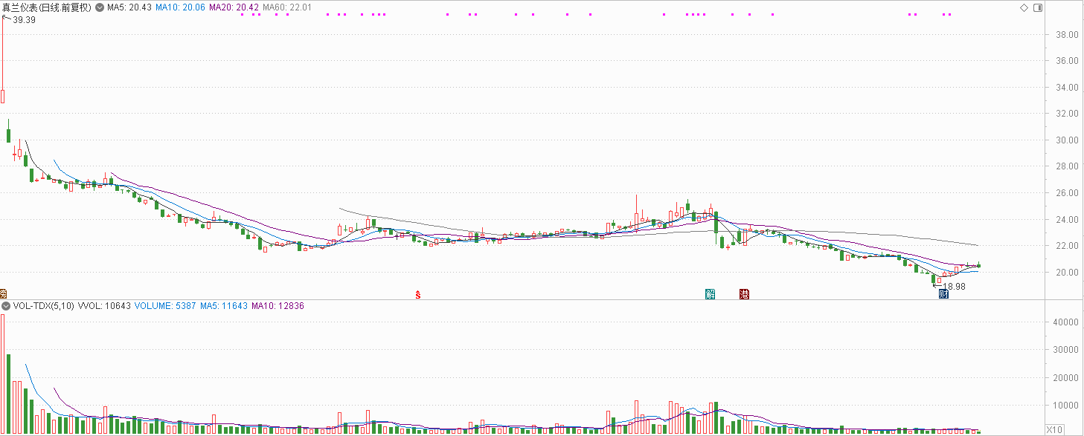
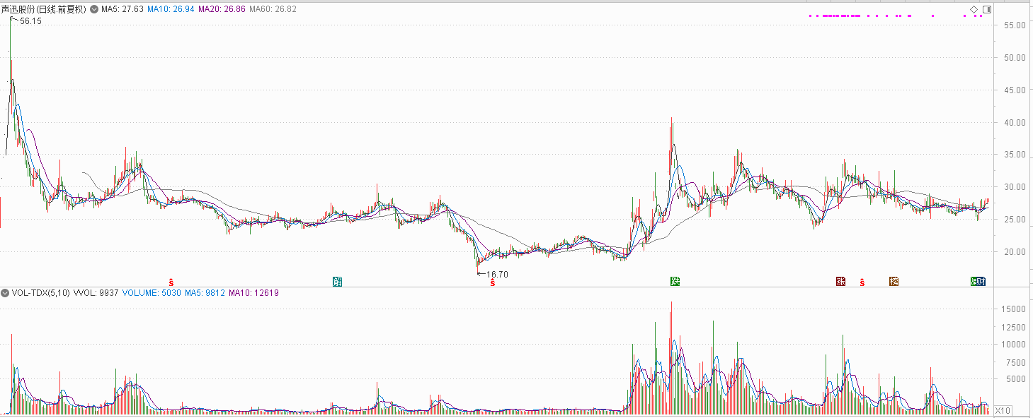
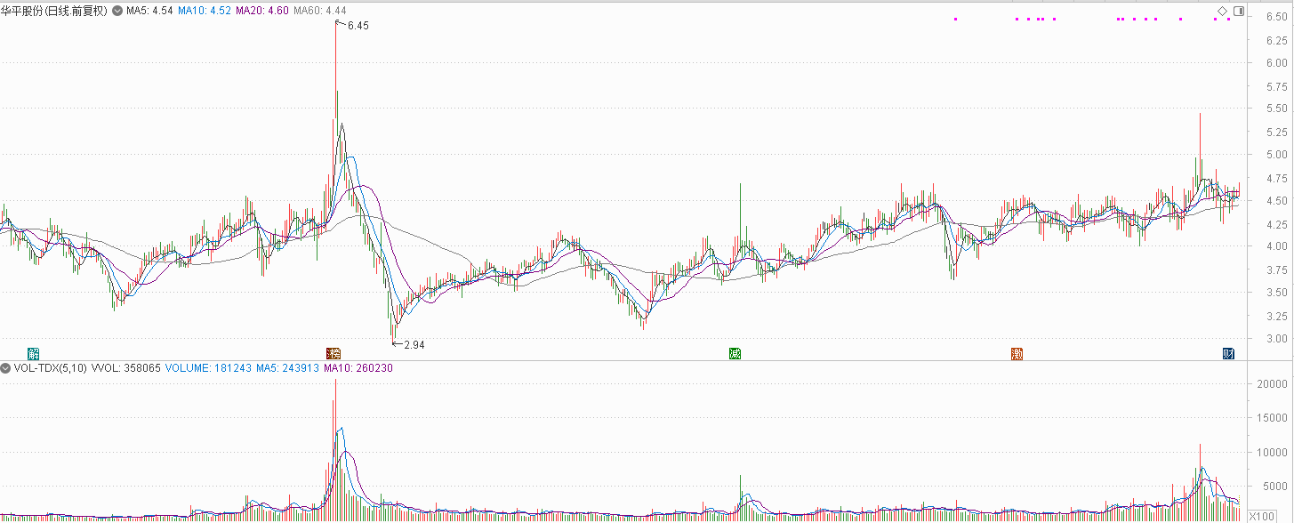
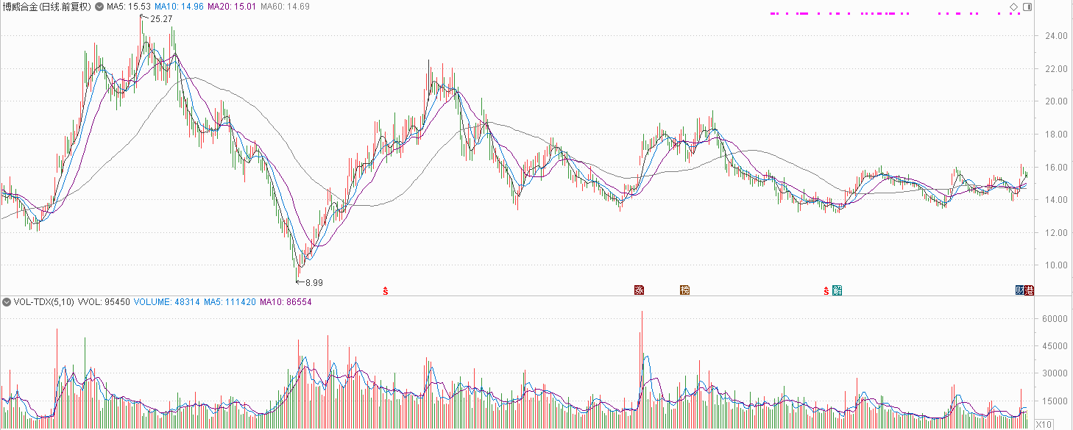
个股
真兰仪表(301303)：燃气计量仪表
声迅股份(003004)：安防技术
华平股份(300074)：家庭医生
博威合金(601137)：高强高导材料

Slide 27
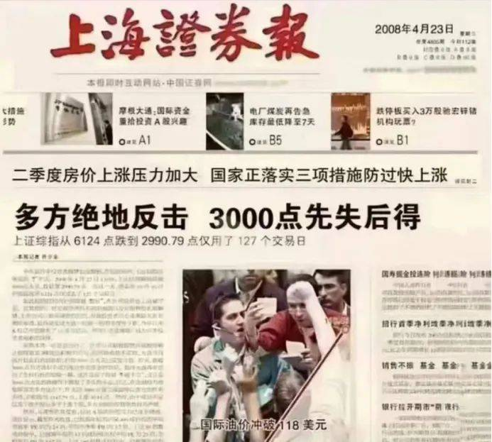
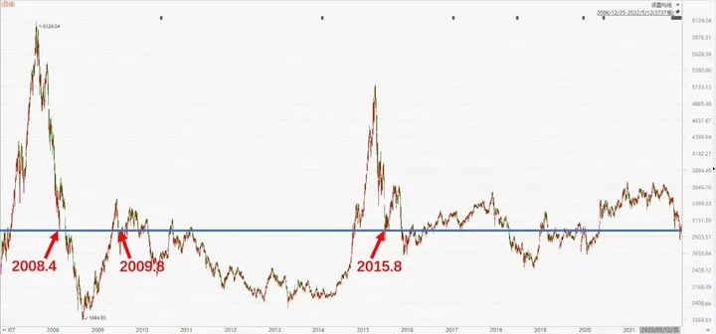
3000点保卫战，15年了！
6124见顶之后，几次大的3000点保卫战：
2008年4月4月22日，上证指数失守3000点。第二天深夜，证券交易印花税从3‰下调至1‰。4月24日，指数上涨9.29%。并且在“五一”假期后突破3700点。然后跌到10月28日...998点才见底
2009年8月17日，A股遭遇黑色星期一，上证指数再一次跌破3000点。这一次市场选择躺平，涨不骄，跌不馁。随后一年多时间，上证指数一直都在3000点附近反复横跳。
2011年4月，打破盘局向下。2013年6月25日，低见1849点。
2015年8月25日，连续两天“千股跌停”后，再一次跌穿3000点。
2016年熔断见底，后续2年“慢牛”。

